Slide 1
«Синтез и фазовое поведение жидкокристаллических димеров на основе оксиалкил- и цианобифенилов»
Горбачев С.А

Slide 2
Цели и методы исследования
Целью данной работы является получение набора замещенных 4-оксицианобифенилов с различной длиной алкиленовой части и набор димеров на основе этих соединений, связанных гексаметилендиизоцианатом.
Методы исследования:
ИК – спектроскопия и поляризационная оптическая микроскопия
2

Slide 3
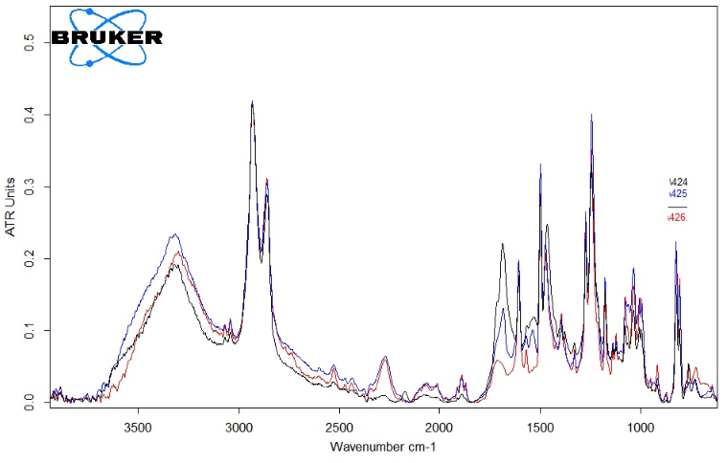
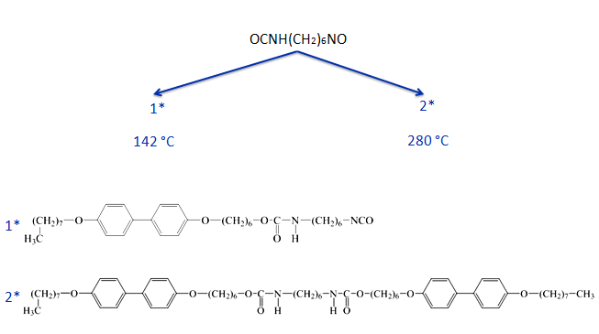
Синтез и ИК – спектроскопия
ИК – спектры образцов 1* (425), 2* (424)
3

Slide 4
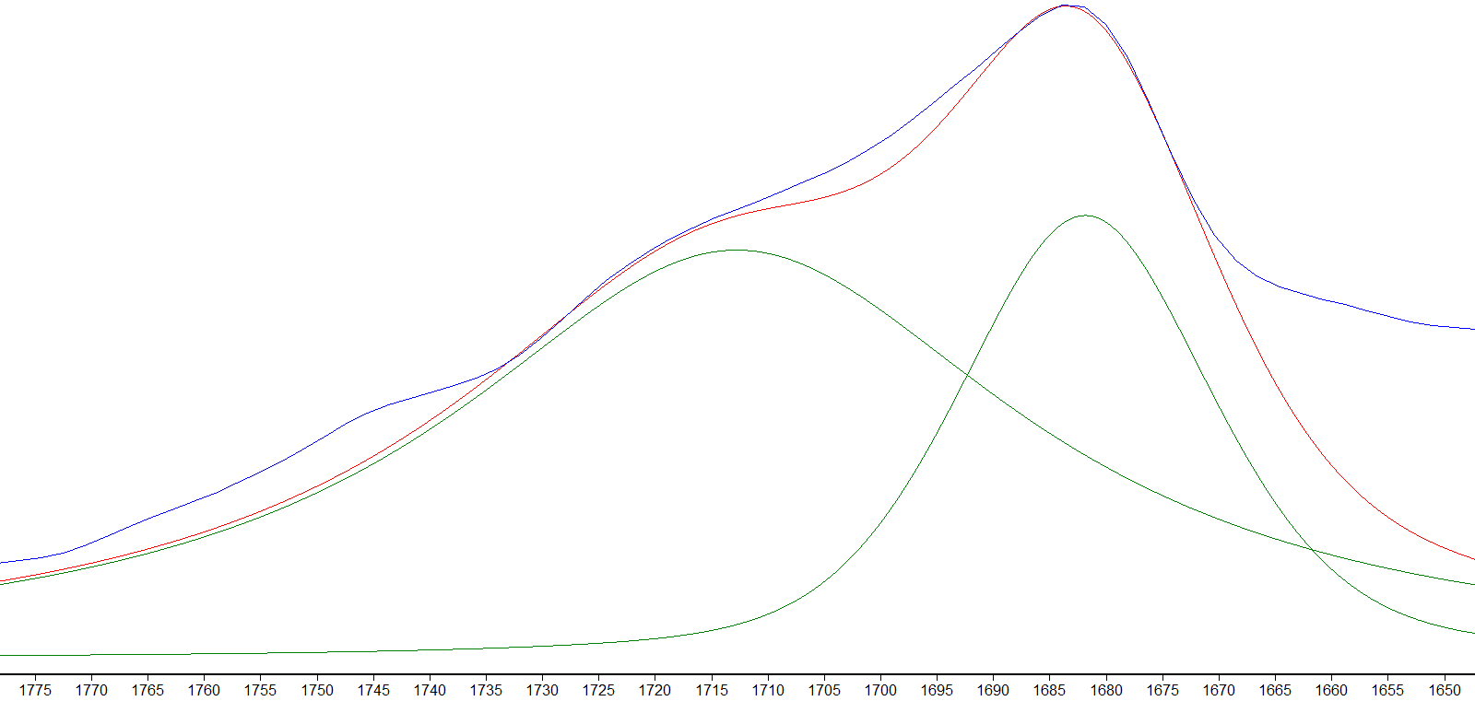
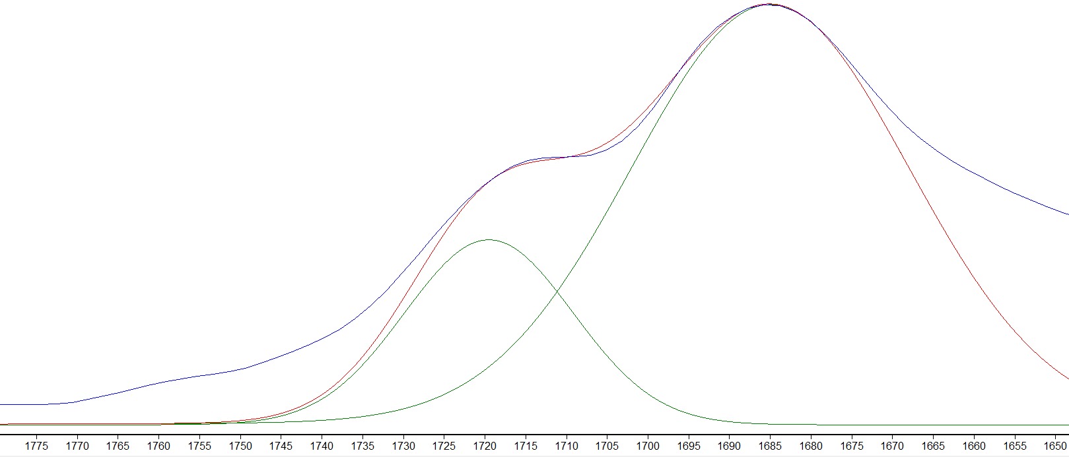
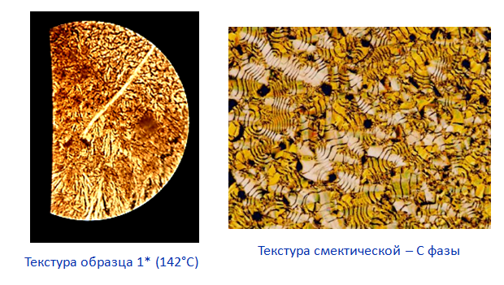
ИК – спектр с интерполяцией основных сигналов образца 1*
ИК – спектр с интерполяцией основных сигналов образца 2*
4

Slide 5
Спасибо за внимание!

